Slide 1
Ajustes para la culminación de estudios y la continuidad del proceso de formación de pregrado
Facultad de Cultura Física
Curso 2019- 2020

Slide 2
Datos generales
Facultad de Cultura Física
Curso Diurno
1er año | 2do año | 3er año | 4to año | 5to año | 6to año | Total
33 | 46 | 73 | 64 | 93 | 5 | 314
Curso por Encuentro
204 | 187 | 116 | 96 | 16 | 9 | 629
Educación Superior de Ciclo Corto
23 |  |  |  |  |  | 23
Otros datos:
186 estudiantes no son del municipio cabecera
140 becados
69 de año terminal
996 estudiantes

Slide 3
Estudiantes de la FCF en culminación de estudios
Curso académico 2019 -2020
Curso Diurno
4to año: 64
5to año: 92
6to año: 6
Pendiente: 1
163 estudiantes
Matrícula
CPE
Matrícula
9 estudiantes
9
Títulos
de Oro
172 POSIBLES GRADUADOS
Eximidos
Premio al mérito científico
Integrales

Slide 4
Estudiantes de la FCF en culminación de estudios
Curso académico 2019 -2020
Antes de la COVID 19 Proceso de recuperación
Trabajo de diploma
Trabajo
de diploma
Trabajo referativo
106
101 CD
5 CPE
Los que cumplan las normas
Los que no validaron y aplicaron su propuesta
Examen Estatal
Ejercicio profesional
65
61 CD
4 CPE

Slide 5
Proceso de culminación de estudios
Curso diurno y CPE
Los trabajos escritos (digital o manuscrito a tinta) serán entregados el lunes de la semana 3 al presidente o secretario del tribunal para su revisión y evaluación
La realización de los ejercicios de culminación de estudios se efectuará en la semana 4
Quedarán exonerados de comparecer ante el tribunal todos los estudiantes, sea cual sea la forma de culminación de estudios que entreguen un informe escrito con todos los requisitos establecidos. El tribunal dará fe, por escrito de la calidad del informe emitido por el estudiante que será exonerado de la defensa
Quedan eximidos del ejercicio de culminación de estudios todos los estudiantes que alcancen la condición de Título de Oro, Premio al Mérito Científico o Integrales a nivel de carrera.

Slide 6
Culminación de estudios Facultad de Cultura Física
Culminación de estudios | Semanas
 | 1 | 2 | 3 | 4 | 5 | 6 | 7 | 8
Preparación (consultas y tutorías) para vencer los arrastres
Evaluación final de los estudiantes con asignaturas en arrastres
Preparación para el ejercicio de culminación de estudios (Consultas tutorías, conferencias panorámicas)
Entrega del trabajo escrito (digital o manuscrito a tinta)
Determinación por el tribunal de los estudiantes que se presentan a defender el trabajo referativo o el ejercicio profesional
Realización del ejercicio de culminación de estudios
Graduación de la Facultad de Cultura Física
Acto de graduación de la UO (Títulos de Oro, Premios al Mérito Científico, Integrales)
Presentación en la Ubicación Laboral

Slide 7
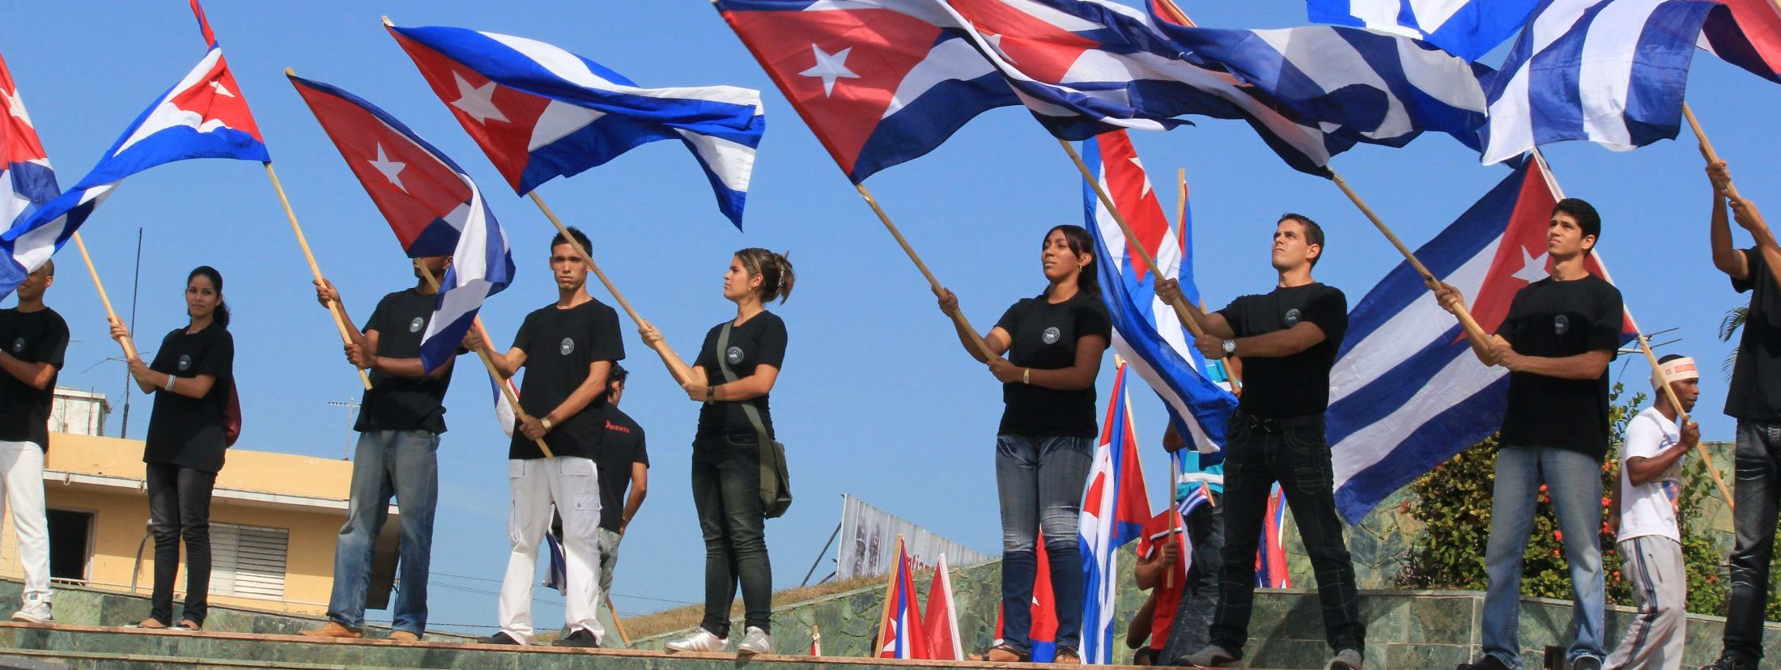
Proceso de continuidad de estudios
Facultad de Cultura Física
Curso 2019 -2020

Slide 8
Primer período (de recuperación: 90 días). Cierre del curso 2019-2020
12 SEMANAS LECTIVAS
1 | 2 | 3 | 4 | 5 | 6 | 7 | 8 | 9 | 10 | 11 | 12
CLASES |  |  |  |  |  |  |  | EO | EE | EEFC | PLI
Exámenes ordinarios EO
Exámenes extraordinarios del semestre EE
Exámenes extraordinarios de fin de curso y de premio EEFC
Práctica laboral concentrada o sistemática PLI
Procesamiento de resultados docentes y cierre estadístico: Semana 12
Nota: El fondo de tiempo general de las asignaturas integra las 8 semanas del nuevo período para el montaje de los ajustes por años y de cada disciplina del currículo base más las 5 semanas ya desarrolladas (17 feb. – 21 de marzo).

Slide 9
Proceso de continuidad de estudios
Curso diurno y CPE
Se desarrollará la docencia según el calendario previsto para las asignaturas del currículo base que se imparten en el segundo semestre, las que se planificarán según lo establecido en los modelos P1 y P4, así como las asignaturas de Ajedrez, Masaje y Actividades Masivas, (del Currículo Propio) las cuales por su importancia en el desarrollo de habilidades del ejercicio de la profesión y su transversalidad en las cuatro esferas de actuación se incluyen en la planificación.
Las clases en el curso diurno (carreras y ciclo corto) se desarrollarán con el objetivo de sistematizar y desarrollar los modos de actuación físico motrices deportivos; comprobar la autopreparación de los estudiantes durante el período de aislamiento, la atención a las diferencias individuales, realizar evaluaciones sistemáticas y parciales y atender los estudiantes con arrastres de manera priorizada.

Slide 10
Proceso de continuidad de estudios
Curso diurno y CPE
En el curso por encuentros se planificarán 8 encuentros, excepto año terminal (priorizar la frecuencia semanal para asignaturas del currículo base). En el encuentro se reforzará el desarrollo de los modos de actuación inherentes al año desde lo físico motriz deportivo y se destacarán las orientaciones de las tareas integradoras para el trabajo independiente. Incluye la atención priorizada a los estudiantes con arrastres y su evaluación
Cada año (1ro, 2do y 3ro) realizará un ejercicio integrador donde se complementen las asignaturas impartidas en el año tanto en el Curso Diurno (CD) como en el Curso Por Encuentro (CPE), donde se incluye el 4to y 5to año.
Se proponen realizar todas las evaluaciones parciales previstas en el calendario, enfatizando en las asignaturas del ejercicio de la profesión teniendo en cuenta las indicaciones dadas en las carpetas metodológicas.

Slide 11
Proceso de continuidad de estudios
Sistema de evaluación
En las 8 primeras semanas las asignaturas realizarán las evaluaciones frecuentes y parciales
Las evaluaciones parciales se desarrollarán a partir de la planificación integrada del año académico
Se incluyen las asignaturas de arrastres
2. Exámenes ordinarios, extraordinarios, fin de curso y premio
Exámenes ordinarios (hasta 2 asignaturas, semana 9)
Exámenes extraordinarios (semana 10)
Exámenes de fin de curso y de premio. Todos los tipos de curso (semana 11)
3. Defensa de los trabajos de curso se realizarán en la semana 8
Se aseguran las consultas previas de los tutores y asesores
La entrega del informe será digital o manuscrito a tinta.

Slide 12
Proceso de continuidad de estudios
Curso Diurno
CURSO DIURNO Licenciatura en Cultura Física SEGUNDO SEMESTRE
Años académicos | Total evaluaciones finales | Total exámenes finales planificados | Evaluaciones finales a realizar (ASIGNATURAS)
1ero | 2 | 1 | Filosofía y Sociedad (Examen final)
 |  |  | Metodología de la Investigación (Trabajo de curso)
2do | 1 | 1 | Teoría y Metodología de la Educación Física (Trabajo de curso)
3ro | 1 | 1 | Seguridad Nacional (Examen final)
 |  |  | PLI II (Trabajo de curso)

Slide 13
Proceso de continuidad de estudios
Curso por Encuentro
CURSO POR ENCUENTRO Licenciatura en Cultura Física SEGUNDO SEMESTRE
Años académicos | Total evaluaciones finales | Total exámenes finales planificados | Evaluaciones finales a realizar (ASIGNATURAS)
1ero | 2 | 1 | Historia de Cuba (Examen final)
 |  |  | Atletismo básico (Trabajo de curso) Integrador
2do | 1 | 1 | Economía Política (Examen final)
3ro | 1 | Ninguno | TMED (Trabajo de curso)
4to | 2 | 1 | Defensa Nacional (Examen final)
 |  |  | PLI II (Trabajo de curso)
 |  |  | Deporte II ( Trabajo de curso)
5to | 2 | Ninguno | Cultura Física Terapéutica (Trabajo de curso)
 |  |  | Deporte III (Trabajo de curso)

Slide 14
Proceso de continuidad de estudios
Ciclo Corto
EDUCACIÓN SUPERIOR CICLO CORTO (ESCC). SEGUNDO SEMESTRE
Años académicos | Total evaluaciones finales | Total exámenes finales planificados | Evaluaciones finales a realizar (ASIGNATURAS)
1ro | 3 | 2 | Fundamentos del control médico en el deporte (Examen final)
 |  |  | PLI (Examen final)
 |  |  | Fundamentos del control médico en el deporte ( Trabajo de curso)

Slide 15
Política del idioma Ingles
Facultad de Cultura Física
Años | Matrícula inicial años que implementan la política | Debajo de A1 | A2 | B1 y superior | Total estudiantes certificados | %
1ro | 33 | 33 | - | - | - | 0
2do | 46 | 46 | - | - | - | 0
3ro | 73 | 1 | 62 | 10 | 72 | 98,6
4to | 64 | - | 54 | 10 | 64 | 100
Subtotal Plan E facultad | 216 | 80 | 116 | 20 | 136 | 62.9

Slide 16
Continuidad de estudios de la
Educación Física
Educación Física
Asignatura del currículo base a considerar en la planificación de las carreras.
Se sugiere 1 frecuencia semanal entre las semanas dos y la cinco.

Slide 17
Ajustes para la culminación de estudios y continuidad del proceso de formación de pregrado.
Facultad de Cultura Física
Curso 2019 -2020

